Slide 1
Проект по дисциплине «Введение в специальность»
Power Rangers - РИ-180001
Авторы проекта:
Анисимова Маргарита
Никитинский Ярослав
Воробьев Иван
Иванов Алексей

Slide 2
Цель проекта: создать приложение на базе Android, облегчающее процесс отслеживания рейтинга.
Задачи:
определение потребностей целевой аудитории;
разработка графического прототипа;
разработка кликабельного прототипа, демонстрирующего дизайн, информационное наполнение и функционал продукта;
анализ удобства использования продукта.

Slide 3
Целевая аудитория – это абитуриенты УрФУ

Slide 4
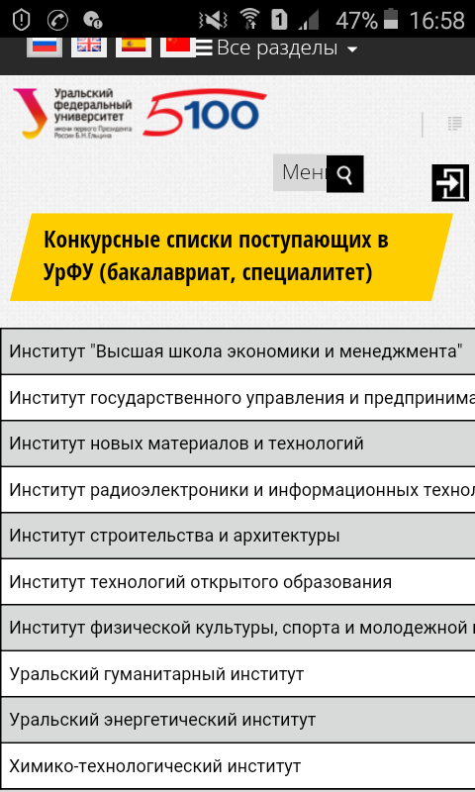
Актуальность
отслеживать рейтинг через смартфоны трудно и неудобно
легче и быстрее открыть приложение на телефоне, чем каждый раз заходить на сайт УрФУ через PC

Slide 5
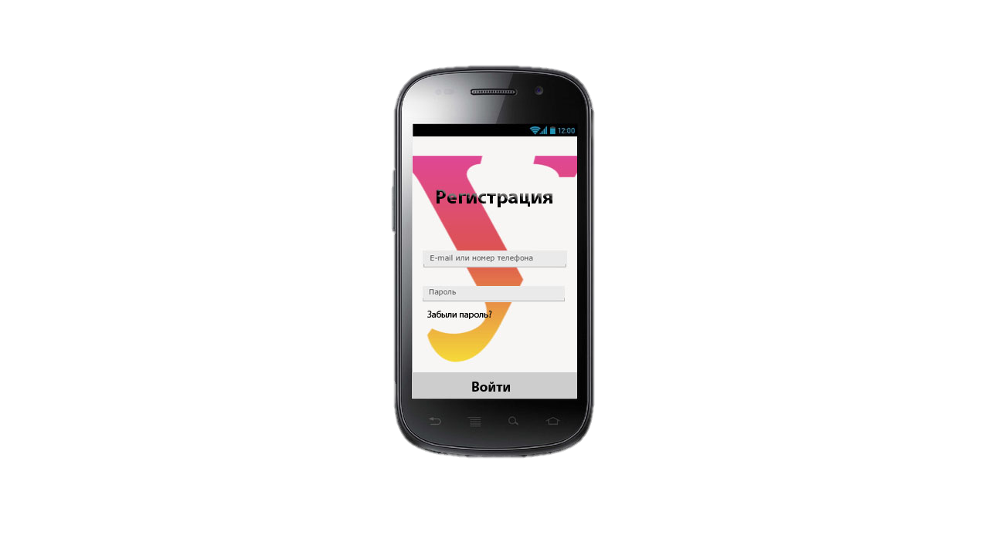
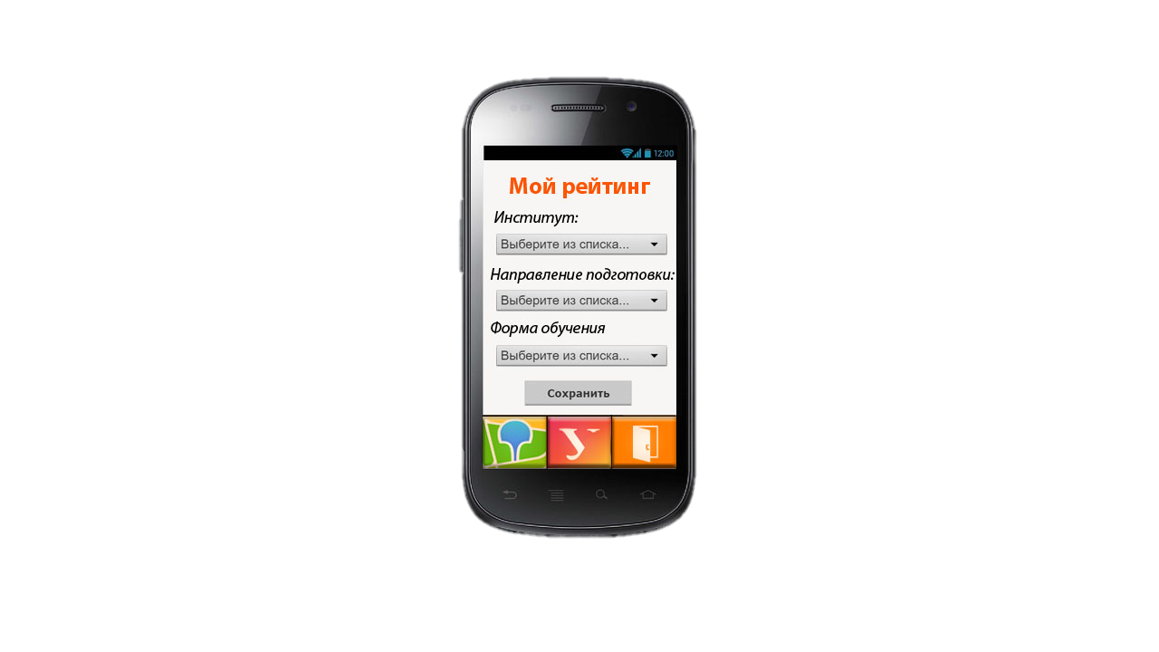
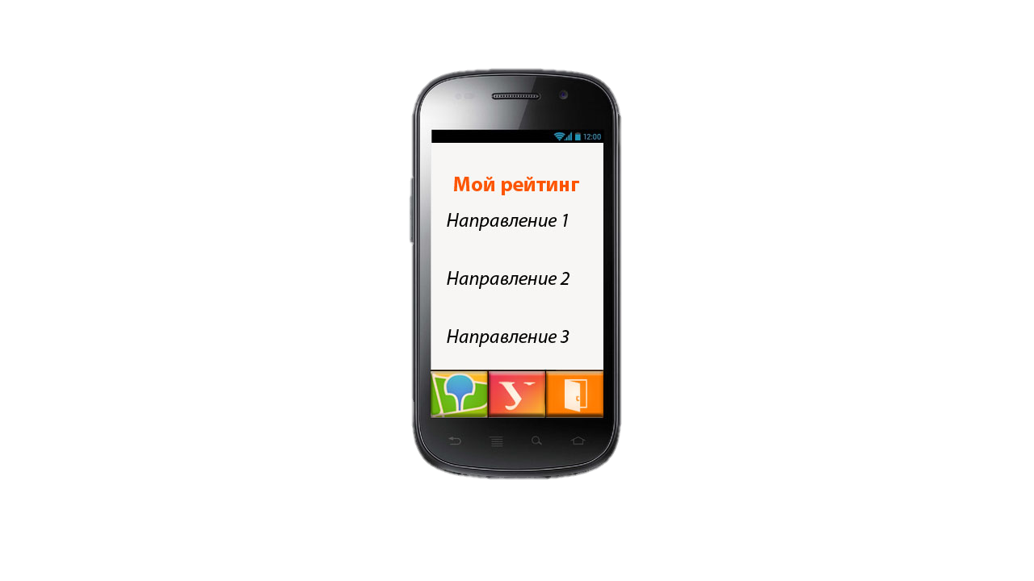
Разработка графического прототипа

Slide 6
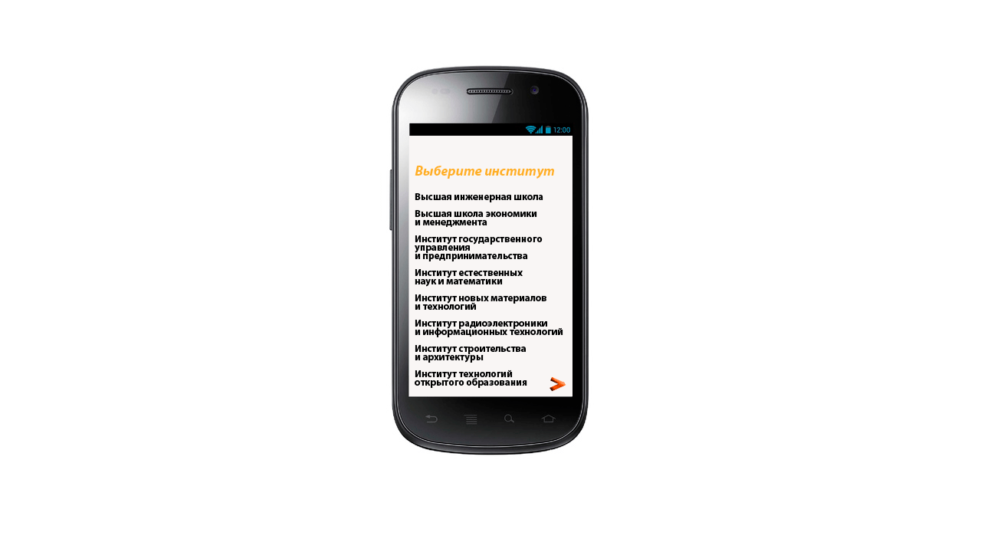
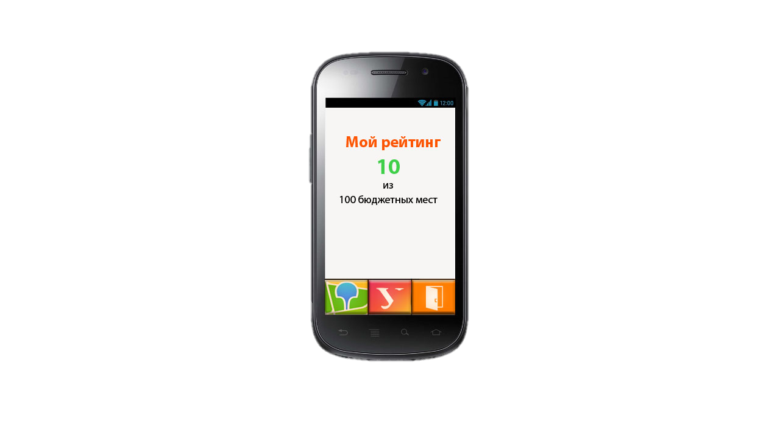
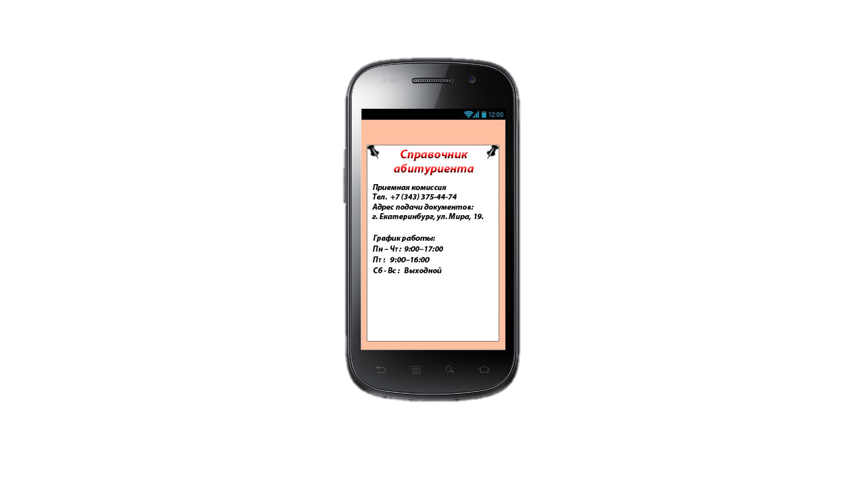

Slide 7
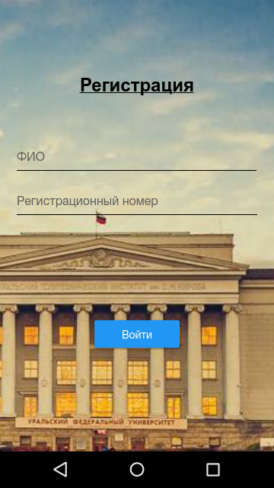
Регистрация
При первом открытии приложения, пользователю необходимо указать уникальный регистрационный номер

Slide 8
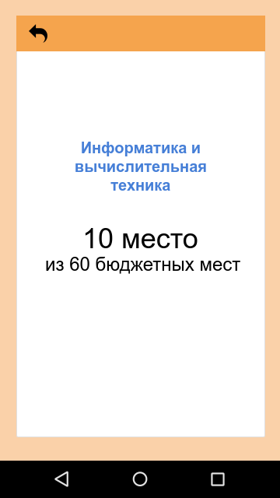
Главный экран

Slide 9
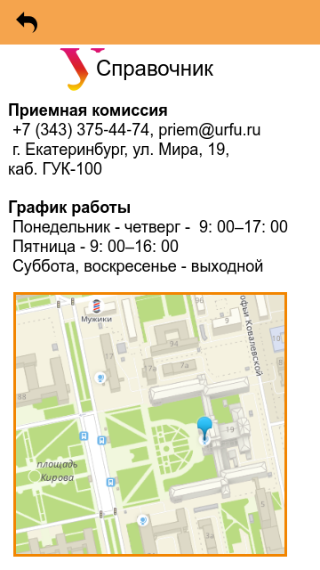
Справочник
Содержит адрес, контакты и график работы приемной комиссии

Slide 10
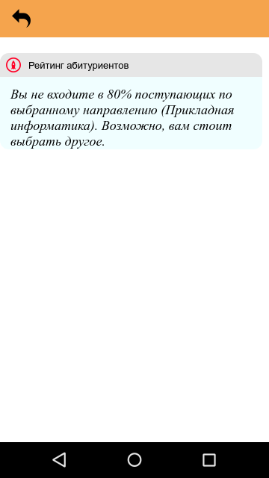
Уведомления
Приложение отправляет push-уведомление в случае, если у абитуриента остается меньше 20% мест на приоритетном направлении
Например, 100 мест и когда абитуриент опускается по рейтингу на 80 и ниже, то появляется предупреждение

Slide 11
Для выполнения работы использовались:
https://proto.io/ - сервис создания интерактивных прототипов
Pencil - программа для создания прототипа графического интерфейса

Slide 12
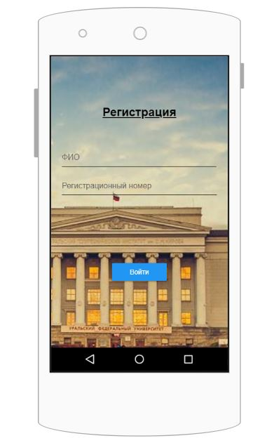
Абитуриент
УрФУ

Slide 13
Остались вопросы?

